Slide 1
Leikki- ja alakouluikäisten lasten ruokasuositukset 2016

Slide 2
Leikki- ja alakouluikäisten lasten ruoka
Aikuinen päättää ruoka-ajoista ja rajoista: mitä syödään ja juodaan, vaikka lapsi haluaisi toisin.
• Lapsi voi tehdä pieniä päätöksiä esim. viili vai jogurtti.
• Säännöllinen ateriarytmi tukee lapsen luontaista syömisen säätelyä.
• Lapsi saa osallistua perheen ruokapuuhiin: ostoksille, ruoanvalmistukseen, leivontaan, pöydän kattamiseen ja siistimiseen.
• Ruoka syödään yhteisinä ruokahetkinä ja aikuinen toimii lapselle roolimallina.
• Lasta kiitetään ja kannustetaan. Myönteiset ja toivottavat asiat huomataan, vahingot korjataan huomaamattomasti.
• D-vitamiinilisää suositellaan 2 viikon iästä 2 ikävuoteen saakka 10 μg, ja 2-18-vuotiaille 7,5 μg päivässä ympäri vuoden.

Slide 3
Perheen säännölliset ateriat yhdessä aikuisten kanssa luovat turvallisuutta ja rutiinia päivärytmiin. Samalla lapsi saa mallia monipuolisesta ateriasta, joka on hyväksi sekä terveydelle että ruokatottumusten kehittymiselle. On tärkeää opetella mahdollisimman pienestä pitäen terveelliseen ja monipuoliseen ruokavalioon, koska lapsen makutottumuksia on vaikeaa muuttaa myöhemmällä iällä.

Slide 4
Ensimmäisen ikävuoden jälkeen lapsi siirtyy syömään samaa monipuolista ruokaa muun perheen kanssa yhteisillä säännöllisillä aterioilla. Aikuisen ensisijainen tehtävä on huolehtia siitä että lapselle on tarjolla terveellistä ruokaa ja huolehtia ruokarytmistä.

Slide 5
Neofobia eli varautuneisuus uusia ruokia kohtaan on tyypillistä erityisesti noin 2-3-vuotiaale lapselle. Toisaalta lapsi on kokeilunhaluinen ja tutustumista uusiin ruokiin voi vahvistaa lapsen ehdoilla. Aluksi uutta ruoka-ainetta voidaan yhdessä tutkia, katsella, haistella ja tunnustella. Lapsi tarvitsee arviolta 10-15 maistamiskertaa tottuakseen uusiin ruokiin ja makuihin.

Slide 6
Lapsi hyväksyy uuden ruoan helpommin, jos se tarjotaan tutun ruoan kanssa ja jos hän näkee aikuisen tai sisaruksen syövän samaa ruokaa. Maistamista kannustetaan ja kehutaan, ja sallitaan ruokaan tutustuminen kaikilla aisteilla. Jos leikki-ikäinen saa valita vapaasti ruokansa, hän valitsee tuttuja ruokia, jolloin niistä tulee lempiruokia ja ruokavalio helposti yksipuolistuu. Monipuolinen tarjonta on tärkeää, vaikka lapsi ei vielä kaikkea söisikään.

Slide 7
Lapsi taitojen oppijana
Lapsen ruokatottumukset kehittyvät vähitellen. Lapsen ruokahalu vaihtelee päivittäin ja kausittain. Energiantarpeeseen ja ruokahaluun vaikuttavat mm. kasvunopeus, ulkoilu, päivärytmin vaihdokset, unen määrä ja terveydentila. Samanikäisten lasten keskinäiset erot ovat huomattavia ja lasten vertailua tulisikin välttää, erityisesti lasten itsensä kuullen.

Slide 8
Kaiken ruokailun perustana ovat säännölliset ruokailuajat. Epäsäännöllinen ruokailurytmi tai aterioiden korvaaminen juomilla häiritsevät helposti lapsen herkkää ruokahalun säätelyä ja altistavat syömispulmille. Terve lapsi ei kärsi, vaikka hän välillä syö vähemmän. Jos ruoka ei maistu lounaalla, se ehkä maistuu päivällisellä tai seuraavana päivänä. Vanhempien ei tulisi häiritä lasten luontaista kylläisyyden säätelyä esimerkiksi tuputtamalla
ruokaa tai vaatimalla syömään lautasen tyhjäksi.

Slide 9
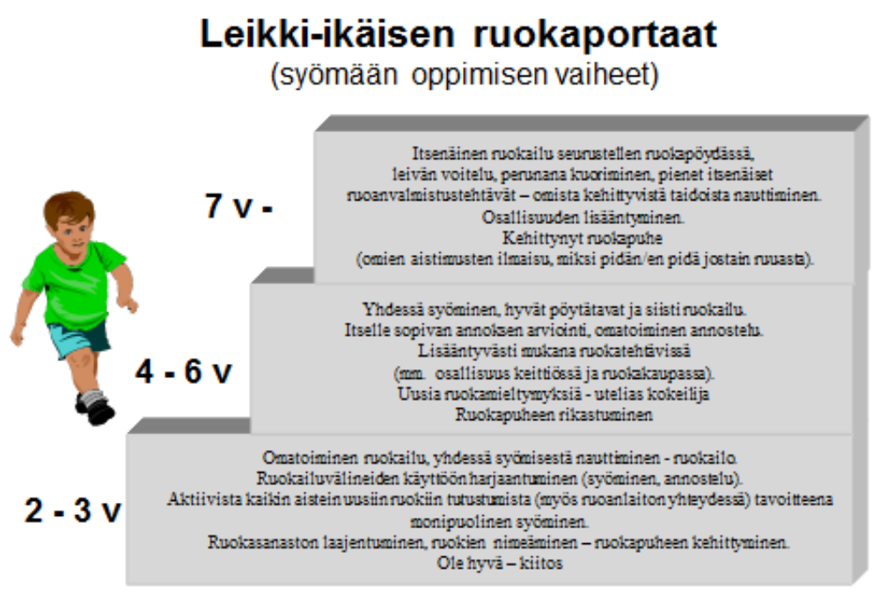

Slide 10
Suositukset päivähoito- ja kouluruokailuun
Päivähoitoruokailussa tavoitteena on, että ruoan laatu täyttää yleiset terveydelliset ja ravitsemukselliset vaatimukset sekä sitä tarjotaan riittävästi ja riittävän usein hoitopäivän pituudesta riippuen

Slide 11
Ruokapalvelu tuotetaan tämän lapsiperheille tarkoitetun ja erillisen päiväkoti- ja kouluruokailusuosituksen pohjalta. Ruokapalveluja varten on kehitetty ruoan ateriakohtaiset ravitsemuskriteerit
Alle 1-vuotiaden ruoissa ei käytetä lainkaan suolaa eikä suolaa sisältäviä elintarvikkeita
Päivähoitoruokailussa samassa ryhmässä voi olla alle ja yli 2-vuotiaita lapsia, joten päiväkoti-ikäisillä pyritään mahdollisimman niukkaan suolansaantiin
Pienimmille voidaan tarjota leivän tilalla välipalalla puuroa tai muuta lusikoitavaa. Lusikoitavan vaihtoehto vähentää suolan saantia verrattuna leipään ja leikkeleisiin
Pieni määrä lisättyä sokeria on joskus paikallaan esim. puolukka- tai herukkamarjapuurossa

Slide 12
Ruokailu päivähoidossa
Päivähoidossa tarjotaan aamupala, lounas ja välipala sekä vuoropäivähoidossa lisäksi päivällinen ja iltapala
Kokopäivähoidon ateriat kattavat noin kaksi kolmasosaa ja osapäivähoidon yhden kolmasosan lapsen päivittäisestä energiantarpeesta

Slide 13
Yhteisöllistä ravitsemuskasvatusta
Jokainen ruokailutilanne on kasvatustilanne, jossa lapset tutustuvat uusiin ruoka-aineisiin, oppivat makuja ja rakenteita, syömisen perustaitoja sekä yhdessä oloa ja ruokapuhetta
Koko kasvatusyhteisöllä tulisi olla yhteisesti määritellyt ruokakasvatuksen tavoitteet ja linjaukset käytännön toteuttamisesta
Kasvatuskumppanuus lasten ruokakasvatuksessa ja päivittäisen ruokailun toteuttamisessa kodin, kasvatus- ja ruokapalveluhenkilöstön välillä on tärkeää
Lasten ruokailussa kunnioitetaan ihan pientenkin lasten itsemääräämisoikeutta ja järjestetään riittävästi aikaa ja voimavaroja ruokailutilanteeseen
Ruokailulla on siten vahva sosiaalinen merkitys ja se toimii yhtenä tärkeimpänä tapakasvatuksen muotona

Slide 14
Lapsilähtöinen ruokalista on ruokailun toteuttamisen perusta. Lapset syövät ruokaa oman tarpeensa mukaisesti eikä ruokaa ”tuputeta”
Leipä ja maito tai piimä ruokajuomana ovat aterian osia eikä niitä käytetä palkintona muun ruoan syömisestä
Lapsiryhmän iän mukaisesti kuvattu lautasmalli toimii apuna aterioiden koostamisessa
Parhaimmillaan ruokailutilanne on virkistyshetki, jolloin lapsi voi rauhassa ruokailla, tottua uusiin makuihin ja saada makuelämyksiä yhdessä muiden lasten ja aikuisten kanssa
Kaikki päiväkodeissa ja kouluissa työskentelevät aikuiset toimivat omalla esimerkillään mallina lapsille.

Slide 15
Leikki-ikäiselle leipää
leikki-ikäiselle suositeltavaa olisi
vähintään neljä viipaletta leipää päivässä!
  leipää tarjotaan joka aterialla
  Osan leipämäärästä voi korvata puurolla
  Noin 1 dl puuroa vastaa yhtä leipäsiivua
  Puurot ovat edullisia ja hyviä ruokia myös ravitsemuksellisesti (ruis-, kaura-, vehnä-, ja ohrahiutalepuurot, graham – ja lesepuurot, Jauhoista tai suurimoista tehdyt puurot)
  myös hedelmä- ja marjapuurot sekä uunipuurot tuovat vaihtelua puuroihin

Slide 16
Kasviksia, marjoja ja hedelmiä
Tärkeää, että niitä tarjotaan joka aterialla jossakin muodossa
Hyvä tavoite on viisi kasvis-, hedelmä- tai marja-annosta päivässä tai puoli kiloa päivässä
Huomioi vuodenajat tarjoilussa!
Aikuisen esimerkki lapselle!

Slide 17
Liha, kala, muna
Lihaleikkeet: valitse vähärasvaisia vaihtoehtoja kovien rasvojen takia
  esim. keittokinkkua, kalkkunaleikettä
Kalaruokia 2-3 ateriaa viikossa, kalalajeja vaihdellen
Kananmunaa 2-3 kpl/vko
Käytä vähärasvaista lihaa

Slide 18
Maksaruoat
Suositus vain 1-2 kertaa kuukaudessa, sen lisäksi maksamakkaraa vain pieniä määriä
Huom! Ei raskaana oleville, eikä imeväisikäisille lapsille!!!

Slide 19
Makkara
Sisältää huonoa rasvaa eli kovia eläinrasvoja
  Suolaa
  Nitriittiä
  Suositus: 1-2 ateriaa viikossa

Slide 20
Maito ja maitovalmisteet
5–6 dl nestemäisiä maitovalmisteita ja 2–3 viipaletta juustoa päivittäin.
Leikki-ikäisille riittää 4 dl nestemäisiä maitovalmisteita ja 1 viipale juustoa. Tämä määrä maitovalmisteita tarvitaan, jotta kalsiumia ja jodia saadaan riittävästi Lisäksi: juustoa lapsille 20 g eli noin 2-3 viipaletta
Yksi viipale juustoa vastaa 1 dl maitoa
Päivittäin käytetään rasvattomia ja vähärasvaisia maitovalmisteita
Maidossa lisättynä D-vitamiinia

Slide 21
D-vitamiinilisän saantisuositukset
IKÄRYHMÄ | SUOSITELTAVA KOKONAIS- SAANTI | LISÄTARVE (ruoasta saatavan D-vitamiini lisäksi)
Lapset ja nuoret
2 vk. - 2 vuotta | 10 µg / vrk | 10 µg/vrk ympäri vuoden
2 - 17 vuotta | 10 µg / vrk | 7,5 µg/vrk ympäri vuoden
Aikuiset
18 - 60 vuotta | 10 µg / vrk | 10 µg/vrk tarvittaessa
61 - 74 vuotta | 10 µg / vrk | 10 µg/vrk tarvittaessa
yli 75-vuotiaat | 20 µg / vrk | 20 µg/vrk ympäri vuoden
Raskaana olevat ja imettävät naiset | 10 µg / vrk | 10 µg/vrk ympäri vuoden

Slide 22
Rasvaa kohtuullisesti ja pehmeää rasvaa
Määrän lisäksi kiinnitä huomio laatuun!!!!
Suosi pehmeitä rasvoja (rypsi- ja oliiviöljy, kasvimargariinit)
Huomio piilorasva (leivonnaisissa, lihassa ja makkarassa)

Slide 23
Hunaja ja kaneli
Hunajapakkauksissa on varoitusmerkintä, jonka mukaan tuotetta ei suositella alle 1-vuotiaille.
Hunaja on kuumentamatonta elävää ravintoa, joten siinä saattaa esiintyä Clostridium botulinum -bakteerin itiöitä.
Kaneli sisältää kumariinia (maksamyrkyllinen aine). 50 kg henkilö voi syödä turvallisesti 1 tl kanelia päivässä

Slide 24
Raskaana oleville ei enää suositella ja lakritsi- ja salmiakkimakeisten syöntiä 2016
Suosituksen perusteissa todetaan, että lakritsin sisältämän glykyrritsiinin turvallisesta käyttömäärästä ei ole tietoa: ”Korkea glykyrritsiinipitoisuus nostaa verenpainetta, lisää turvotusta, voi aiheuttaa keskenmenovaaran ja on mahdollisesti yhteydessä lapsen kehityshäiriöihin.”
Pieniä satunnaisia annoksia ei kuitenkaan pidetä edelleenkään haitallisena.
Aiemmissa suosituksissa (2004) , enintään 50 grammaan päivässä.

Slide 25
Juomat
Paras janojuoma on vesi
Ateriajuomana rasvaton maito
Mehut aterioiden yhteyteen → hampaat
bentsoehappoa mehuissa, vältä niitä antamasta lapsille
Nestehukka kuumina päivinä!

Slide 26
Mausteilla makua, niukasti suolaa
Suolaa saadaan luontaisesti monista elintarvikkeista
Tärkeää vähäsuolainen ruoka
  Makuun tottuu muutamassa viikossa
Makua ruokiin juureksilla, muilla mausteilla jne. vert. Mausteseokset!!

